Slide 1
Principales aspectos técnicos deI pliego
CPP 04/2021 AB (DCCPI/OCPI)
Enrique Moreno Deus
Director del Departamento de Obras y Desalación
Consejo Insular de Aguas de Gran Canaria

Slide 2
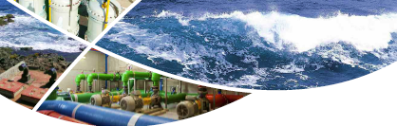
Indice de contenidos
Introducción
Requisitos funcionales
Requisitos de ejecución y entregables
Calendario de ejecución de fases
Verificación pre-operacional

Slide 3
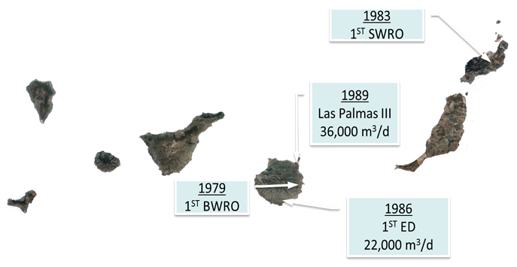
Introducción
Desde el año 1964, con más de 50 años de experiencia, en Canarias se han instalado todas las tecnologías comerciales de desalinización. 319 plantas desalinizadoras y una capacidad de producción superior a los 660.000 m³/d.
+35 años de los primeros procesos de membranas.
En Canarias el binomio agua-energía es tan importante como complejo de gestionar.
Producir agua desalinizada genera una dependencia energética en el archipiélago del orden del 10% de la energía puesta en red (ITC, 2018).

Slide 4

Introducción
La desalación en la isla de Gran Canaria es un recurso básico, más que alternativo
El 82% de la población de la isla es abastecida con agua desalada
Barreras
Elevados costes
Obsolescencia tecnológica
Capacidad de regulación
Mejora del rendimiento y consumo energético

Slide 5
Introducción
El Consejo Insular de Agua de Gran Canaria:
El CIAGC, explota en la actualidad 4 desalinizadoras de ósmosis inversa de capacidades de producción entre 5.000 y 15.000 m3/d.
Se produce 9,5 Hm3 de agua desalinizada con un consumo de energía de 45,5 GWh/año que en facturación energética anual representa 4,8 millones de euros.
3er ciclo de planificación hidrológica (2021-2027) de la isla recoge como presiones: la dependencia energética de la desalinización, los efectos del cambio climático, la eficiencia energética en el proceso, el papel que pueden jugar las energías renovables vinculadas al ciclo industrial del agua, y, por último, el coste ambiental del vertido de salmuera.

Slide 6
Introducción
Se plantea un reto en desalación que de valor añadido de cara a la innovación en Gran Canaria, gracias a:
Se cuenta con instalaciones de desalación eficientes a pleno rendimiento.
Demanda de agua desalada con infraestructuras operativas→ necesidad pública.
Profesionales e industria altamente cualificados.
Apuesta decidida por el desarrollo tecnológico, la innovación y la eficiencia energética→ reto tecnológico.
Referencia mundial en cuanto a desalación y gestión del agua.
Infraestructura existente para la I+D

Slide 7
Requisitos funcionales
RETO: DESARROLLO DE SOLUCIONES EN EL ÁMBITO DE LA DESALINIZACIÓN DE AGUA DE MAR, QUE:
  RF1: Maximice la eficiencia energética del proceso y lograr bajar de forma satisfactoria de los 1,7 kWh/m3 exclusivamente en el proceso de desalinización de agua de mar a escala industrial.
  RF2: Reduzca los impactos ambientales del proceso y conseguir un agua desalinizada de sencilla adecuación al RD 140/2003, mediante un mínimo postratamiento.
  RF3: Sea una solución más sostenible en cuánto a los criterios y costes de explotación, racional en cuanto a demanda de superficie/volumen de ocupación y segura en cuánto a su operatividad.

Slide 8
Requisitos funcionales
  RF1: Maximizar la eficiencia energética del proceso y lograr bajar de forma satisfactoria de los 1,7 kWh/m3 exclusivamente en el proceso de desalinización de agua de mar.
Valor alcanzable a los 10.000 m3/d.
Valor medible en la escala del prototipo propuesto.
En el caso de desarrollos que sólo necesiten bombeos auxiliares se aplicará el mismo consumo de energía máximo.
En el caso de procesos térmicos, la energía térmica requerida no será tenida en cuenta, debiéndose aportar dicha energía mediante fuentes renovables.

Slide 9
Requisitos funcionales
  RF2: Reducir los impactos ambientales del proceso y conseguir un agua desalinizada de sencilla adecuación al RD 140/2003, mediante un mínimo postratamiento.
Total cumplimiento de los requisitos de calidad en agua producto final postratada establecidos actualmente en el RD140/2003 - agua post-tratada inferior a los 500 uS/cm.
Reducción o eliminación de los productos químicos a usar en el proceso, ya sea de forma rutinaria como puntual en tareas de limpieza.
Reducción (o al menos no aumento) del impacto ambiental del vertido de la salmuera (por reducción de volumen – concepto ZLD).

Slide 10
Requisitos funcionales
  RF3: Solución sostenible en cuánto a los criterios y costes de explotación, racional en cuanto a demanda de superficie/volumen de ocupación y segura en cuánto a su operatividad.
Costes deseables de explotación, variables y fijos por debajo de los 0,50 €/m3 producido (sin considerarse costes de amortización ni costes de uso del suelo).
Considerar un coste de energía de 0,06 €/kWh y una tarifa de término de potencia (€/kW) o precio de acceso a redes (2021) para hacer una comparación ecuánime entre las soluciones que se presenten.
Mantenimiento y cumplimiento de la garantía pre-operacional (5 años mínimo) del piloto.

Slide 11
Requisitos funcionales
Se debe alcanzar un prototipo (pruebas en entorno real) en desalinización de agua de mar que cumpla las especificaciones previstas en cada una de las 3 fases previstas.
Las tecnologías esperadas deben centrarse en soluciones no comerciales basadas en membranas, procesos térmicos y/o de intercambio iónico. No se trata de integrar de tecnologías ya existentes que obtienen una mejora. Se pretende desarrollar un sistema que total o parcialmente incorpore diseños disruptivos y tecnologías novedosas en fase de desarrollo y que permita cubrir las necesidades del CIAGC.
No se tendrán en consideración los sistemas alimentados con energías renovables cuyo fin sea, exclusivamente, sustituir energía eléctrica de origen fósil.

Slide 12
Requisitos funcionales
Con el objetivo de extrapolar los resultados obtenidos a la escala industrial de los 10.000 m3/d, la escala demostrativa en condiciones reales (durante la Fase III) deseada debe estar lo más próxima posible a los 1.000 m3/d.
La escala de demostrativo está limitada a los 2.999 m3/día ya que por encima se requiere realizar evaluación de impacto ambiental - lo que entra en contradicción con los plazos previstos en esta contratación.
Tomando de referencia la escala propuesta en la licitación, se concretará la instalación final del prototipo que permita demostrar el funcionamiento de la tecnología en condiciones reales en una localización final propuesta por el CIAGC.

Slide 13
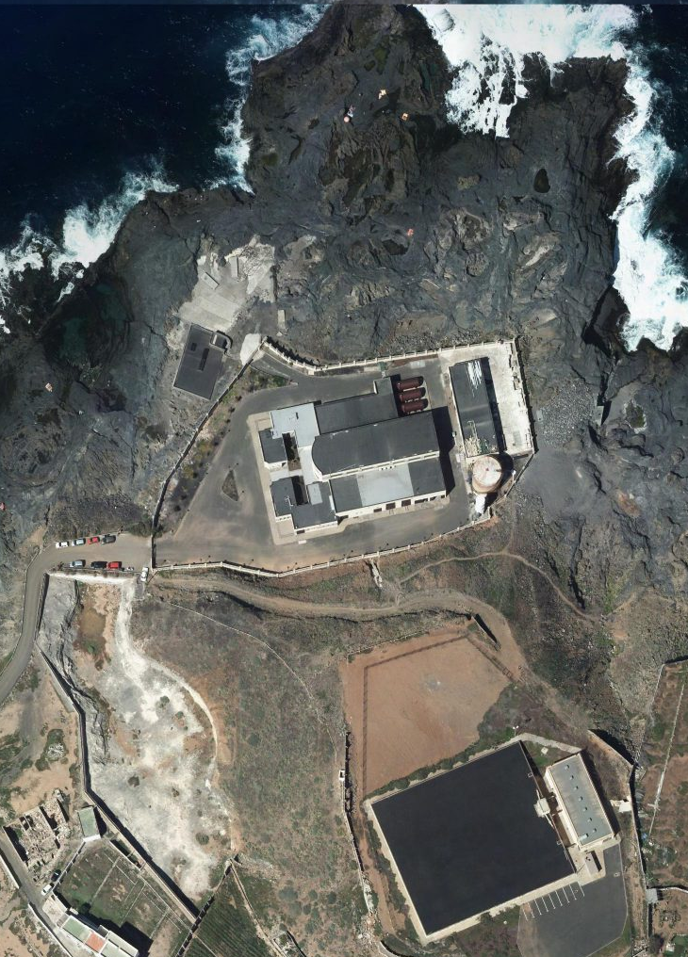

Requisitos funcionales
EDAM ARUCAS-MOYA
Capacidad: 15.000 m³/día
Ósmosis inversa

Slide 14
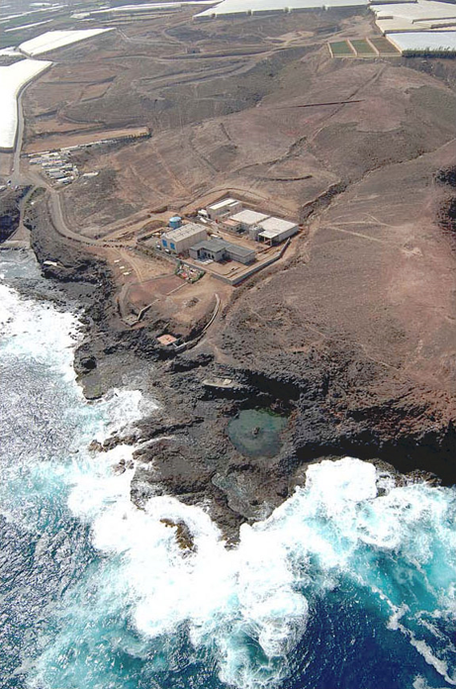
Requisitos funcionales
EDAM ROQUE PRIETO
Capacidad: 10.000 m³/día
Ósmosis inversa

Slide 15
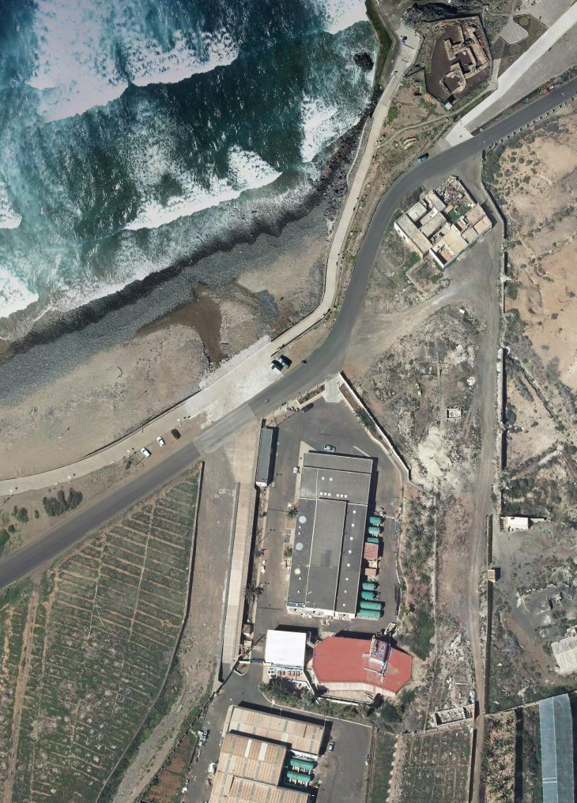
Requisitos funcionales
EDAM BOCABARRANCO
Capacidad: 10.000 m³/día
Ósmosis inversa

Slide 16
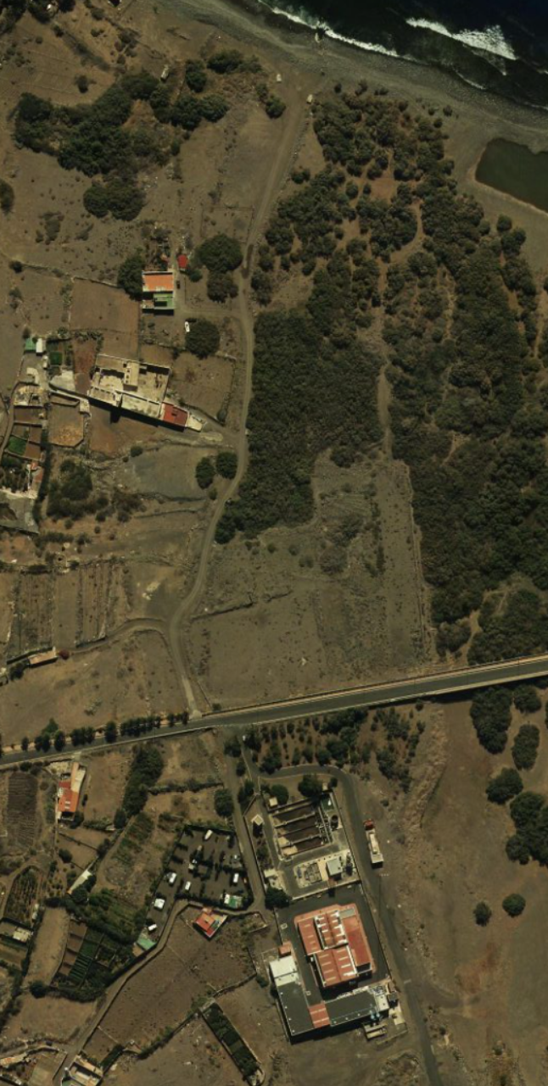
Requisitos funcionales
EDAM LA ALDEA
Capacidad: 10.000 m³/día
Ósmosis inversa

Slide 17
Requisitos de ejecución/entregables
La ejecución del contrato se estructura en tres fases sucesivas y eliminatorias:
  Fase I: Diseño de la solución.
  Fase II: Pre-ingeniería y pruebas de concepto.
  Fase III: Desarrollo del prototipo, traslado, instalación y verificación pre-operacional.
Cada fase tiene definidos unos criterios de verificación que se aplicarán en el momento de evaluar, de cada adjudicatario, su cambio de fase. Además la fase III tendrá una evaluación parcial a los 5 meses de iniciarse.

Slide 18
Requisitos de ejecución/entregables
Cada fase será evaluada conforme a dos bloques estructurales de verificación, y cada bloque recoge en el anexo I del pliego las tareas y entregables previstos por fase:
  Sistema físico: relativo a la definición del concepto desalinizado, fabricación, instalación en emplazamiento elegido, legalización, puesta en marcha y verificación pre-operacional.
  Ejecución del proyecto: relativo a la parte de gobernanza del proyecto, recursos humanos y físicos, plan de trabajo, análisis de riesgos y estudios colaterales necesarios, todo ello en paralelo a la ejecución del bloque físico.

Slide 19
Requisitos de ejecución/entregables
El prototipo pre-comercial totalmente instalado en un entorno real en la isla de Gran Canaria tras la fase III, altamente innovador en desalinización de agua de mar, incluiría como mínimo los siguientes componentes (1/2):
  Equipos de captación de agua de mar y pretratamiento adaptado a la solución proyectada de planta desalinizadora.
  Concepto planta desalinizadora con todos los elementos y equipos eléctricos, mecánicos, hidráulicos, de control y seguridad que la compongan.
  Componentes de generación o acumulación de energía si fueran necesarios
  Sistema SCADA de control, adquisición de datos y maniobra.
  Sistema evacuación de salmuera o de valorización, si fueran necesarios.

Slide 20
Requisitos de ejecución/entregables
El prototipo pre-comercial totalmente instalado en un entorno real en la isla de Gran Canaria tras la fase III, altamente innovador en desalinización de agua de mar, incluiría como mínimo los siguientes componentes (2/2):
  Post-tratamiento de agua desalinizada con vistas al cumplimiento de normativa vigente.
  Adecuación de zona de ubicación en entorno real para su puesta en marcha con el equipamiento necesario.
  Simulaciones de operación, manuales de operación y mantenimiento, riesgos, plan de pruebas y ensayos.

Slide 21
Requisitos de ejecución/entregables
Se realizará en cada fase un trabajo conjunto con el CIAGC para:
  identificar, en base a las necesidades y características de la solución propuesta, todos los requisitos físicos del sistema a instalar,
  considerar la mejor ubicación para la solución, de cara a la fase pre-operacional,
  recopilación de todos los datos necesarios, etc. a fin de demostrar la viabilidad técnica y económica de la solución y el proyecto propuesto de ejecución.

Slide 22
Requisitos de ejecución/entregables
FASE I - Diseño de la solución – Tareas mínimas previstas
Asegurar el mayor grado de adecuación de las soluciones propuestas científico-tecnológicas y el plan de investigación al problema planteado (requisitos funcionales).
Se realizará trabajo de campo en el que se ratificará el funcionamiento y necesidades del CIAGC y se recopilarán todos los datos necesarios a fin de demostrar la viabilidad técnica y económica de la idea y el proyecto propuesto.
Al término de esta fase deberá presentarse una versión final adaptada de la documentación de la solución propuesta que será sometida a un proceso de evaluación y certificación.

Slide 23
Requisitos de ejecución/entregables
FASE I - Diseño de la solución – Entregables previstos
E1.1. Requisitos de diseño y operacionales del demostrativo. Justificación del cumplimiento del marco normativo de aplicación.
E1.2. Especificación funcional y control . Diseño preliminar del sistema al detalle. Proyecto a legalizar.
E1.3. Cumplimiento de los requisitos funcionales conforme al diseño realizado. Resultados de simulación.
EE1.1. Memoria ejecución/gestión del proyecto (Relación personal, perfiles y horas trabajadas; Relación de medios físicos utilizados; Desglose servicios de I+D y suministros; Cambios gestión proyecto; Análisis de los riesgos del proyecto).

Slide 24
Requisitos de ejecución/entregables
FASE II - Pre-ingeniería y pruebas de concepto – Tareas mínimas previstas
Fabricación, parcialmente, del prototipo en aquellas instalaciones que el adjudicatario considere.
Realizar pruebas conceptuales y piloto del prototipo, parcialmente construido, y que mejor satisfagan los requisitos técnicos definidos en la Fase I.

Slide 25
Requisitos de ejecución/entregables
FASE III - Pre-ingeniería y pruebas de concepto – Entregables previstos
E2.1. Diseño de detalle. Planos, infografías, diseño 3D, videos, etc. de detalle.
E2.2. Validación de modelos y cálculos de simulación con pruebas preliminares.
E2.3. Justificación del cumplimiento de requisitos funcionales tras las pruebas preliminares realizadas.
E.2.4. Proyecto sometido a legalización administrativa.
EE2.1. Memoria ejecución/gestión del proyecto (Relación personal, perfiles y horas trabajadas; Relación de medios físicos utilizados; Cambios gestión proyecto; Estudio viabilidad actualizado; Plan gestión DPIs; Análisis de los riesgos del proyecto).

Slide 26
Requisitos de ejecución/entregables
FASE III - Desarrollo del prototipo, traslado, instalación y verificación pre-operacional
En un plazo máximo de 30 días naturales desde la emisión de la certificación de la Fase II el adjudicatario trasladará el prototipo, total o parcialmente construido, a las instalaciones de explotación
Realizar la instalación y puesta en marcha.
Efectuarse la verificación pre-operacional del prototipo en el entorno real propuesto. El prototipo permanecerá como demostrador tecnológico en las instalaciones designadas durante al menos 5 años.

Slide 27
Requisitos de ejecución/entregables
FASE III - Desarrollo del prototipo, traslado, instalación y verificación pre-operacional – Entregables previstos (1/2)
E3.1. Informe de resultados preparativos puesta en marcha y pruebas sistemas individuales.
E3.2. Informe resultados puesta en marcha y pruebas del sistema en su conjunto.
E3.3. Manual de usuario.
E3.4. Manual de formación y ejecución de la misma.

Slide 28
Requisitos de ejecución/entregables
FASE III - Desarrollo del prototipo, traslado, instalación y verificación pre-operacional – Entregables previstos (2/2)
E3.5. Justificación del cumplimiento de los requisitos funcionales durante la verificación pre-operacional
EE3.1. Memoria ejecución/gestión del proyecto (Relación personal, perfiles y horas trabajadas; Relación de medios físicos utilizados; Cambios gestión proyecto; Análisis de los riesgos del proyecto)
EE3.2. Estudio viabilidad y plan gestión DPIs final. Propuesta de cara a la comercialización.

Slide 29
Calendario de ejecución de fases
El plazo de ejecución total máximo en 3 fases: 19 meses desde la formalización del contrato (máx. 30 marzo de 2023).
  Fase I: Diseño de la solución. Máximo 3 meses desde la formalización del contrato.
  Fase II: Pre-ingeniería y pruebas de concepto. Máximo 6 meses desde la certificación satisfactoria y exitosa de la fase I.
  Fase III: Desarrollo del prototipo, traslado, instalación y verificación pre-operacional. Máximo 10 meses desde la certificación satisfactoria y exitosa de la fase II.

Slide 30
Verificación pre-operacional
Los adjudicatarios que superen la fase II de manera satisfactoria y exitosa tendrán que terminar la instalación completa del prototipo en la isla de Gran Canaria en el lugar físico que se haya acordado para su implantación y explotación demostrativa.
Durante fase III a los adjudicatarios, aparte de las tareas comentadas de fase anteriormente, someterán a los prototipos a una serie de pruebas de verificación pre-operacional.
En el caso de que la fase III no finalizara con éxito, el adjudicatario será el responsable de desmontar, retirar y transportar el prototipo a otras instalaciones, designadas por el CIAGC, con el objeto de plantear su desmantelamiento o seguir con su perfeccionamiento posterior en fases posteriores a esta CPP.

Slide 31
Verificación pre-operacional
Pruebas sobre los elementos individuales del prototipo y de cara a los preparativos de puesta en marcha:
PRUEBA | RESULTADO ESPERADO
Operativa de cada elemento/subproceso de la instalación de forma individual, preparativos puesta en marcha | Alcanzar una operativa dentro de lo esperado, sin percibir problemas operaciones ni de seguridad. Preparar la pre-instalación y pruebas para poder realizar la puesta en marcha con total garantía y condiciones de seguridad operacionales y laborales.

Slide 32
Verificación pre-operacional
Pruebas sobre el prototipo integrado:
PRUEBA | RESULTADO ESPERADO
Puesta en marcha, arranque y parada del prototipo acorde a la operativa normal deseable | Supervisar y superar sin problemas operacionales un arranque y parada de la instalación
Ejecutar el Plan de Pruebas definido | Realizar todas las pruebas previstas por el licitador, así como reportar resultados
Un mínimo de 2 meses en operación de forma ininterrumpida en su punto nominal en condiciones reales | Alcanzar los requisitos funcionales de índole técnico tras los meses de operación, no aparecen fallos funcionales y no se ve reducida la eficiencia prevista

Slide 33
Verificación pre-operacional
Pruebas sobre el prototipo integrado:
PRUEBA | RESULTADO ESPERADO
Someter al proceso a la operación en su punto de mínima eficiencia | Conocer la pérdida de eficiencia del proceso sometido a la peor condición de operación esperado
Someter al prototipo a una parada imprevista | Se produce una parada del prototipo de forma controlada y se sitúa en condición de espera operacional hasta un próximo arranque
Someter al prototipo a fallos operacionales (de forma controlada) | Actúa el sistema de control, se produce una parada del prototipo de forma controlada y se sitúa en condición de espera operacional hasta un próximo arranque
Forzar varias limpiezas (físicas- químicas) del prototipo | No decae el rendimiento del proceso de forma significativa tras realizar tareas de limpiezas

Slide 34

Gracias por su atención
Consultas: contratación.cpi@cdti.es
Esta presentación se podrá encontrar en:
PLACSP
Web CDTI

